Slide 1
Bergdalen P13
Föräldramöte 2/5
Pontus, Thomas, Martin, Michaela & Peter

Slide 2

Agenda
Kort introduktion av oss tränare
Bergdalen IK:s värdegrund
Våra ledstjärnor
  Vad vi tränare stå för och vill förmedla till barnen
Fotbollens spela, lek och lär
  Spelformen 5 mot 5
Vad gäller vid match
Våra förväntningar på er föräldrar
  Träning
  Match
  Övriga förväntningar
Praktisk Information
Era förväntningar på oss tränare
  Ordet är fritt
Övriga frågor

Slide 3

Vi som tränar & spelar P13
Klippa in lite bilder från en träning…..

Slide 4
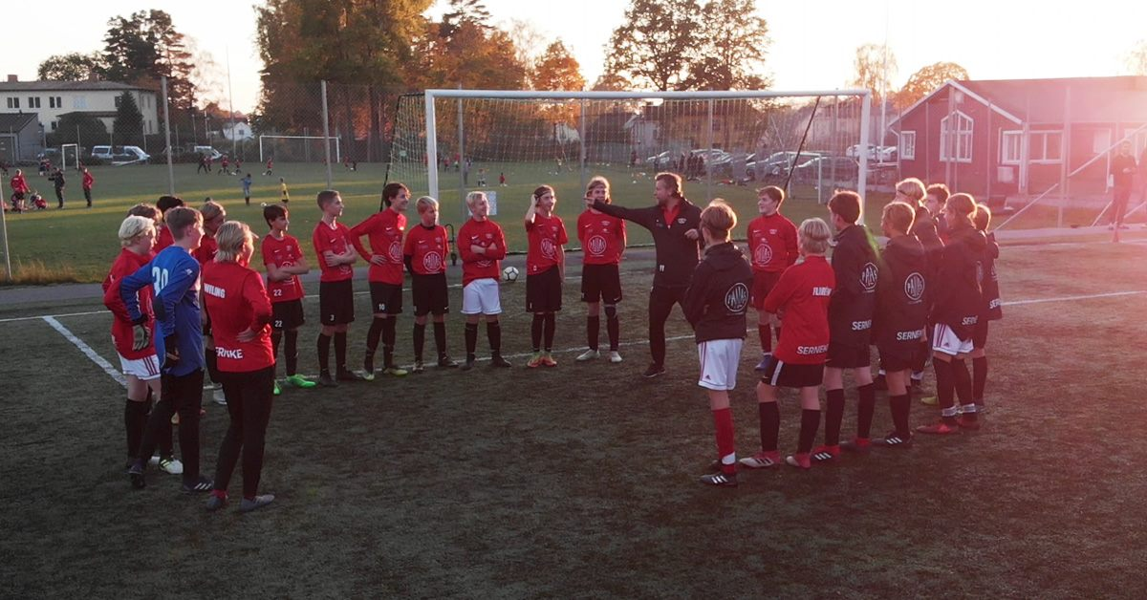

Bergdalens IK är breddföreningen mitt i Borås, en självklar samlingsplats med Björkängsvallen i centrum där intresset för fotboll och möten mellan människor är extra stort. Här står lagarbetet i fokus och vi vurmar alldeles särskilt om vår Bergdalenanda; ett driv om att ständigt utvecklas och hjälpa andra att ta klivet framåt oavsett om man spelar, coachar eller stöttar som förälder. Varmt välkommen till ett ovanligt hjärtligt sammanhang!
VÅR VÄRDEGRUND
Bergdalens IK är kvartersklubben med det stora hjärtat
Notes:
Satt ord på vad det egentligen är vi gör och är bäst på!

Slide 5
Vår vision
Tillsammans utvecklar vi både människor och spelare.
Vi gillar att vinna ”stort”. Därför tror vi starkt på kraften i föreningsandan, att allas gemsamma bidrag är avgörande för helheten och för goda resultat sportsligt som medmänskligt i synnerhet. Vi tar alltid en för laget, bokstavligen.
Föreningens röd-vita tråd är följande:
Bergdalens IK har alltid plats för de som vill engagera sig.
Bergdalens IK huvudsakliga fokus är breddfotboll.
Bergdalens IK bygger grunden med en stark och välmående barn- och ungdomsverksamhet.
Bergdalens IK ser kontinuerlig ledarutbildning som nödvändig för föreningens utveckling.
Bergdalens IK verkar för seniorverksamhet där goda sportsliga resultat går hand i hand med föreningens ungdomsverksamhet: ett öppet samarbete, talangutveckling, ambassadörskap.
Bergdalens IK driver ett inkluderande styrelsearbete med korrekt och öppen ekonomisk redovisning.
Bergdalens IK står för Fair play såväl på som utanför planen. Föreningen ska motverka all form av diskriminering eller mobbing, samt aktivt verka för en dopingfri idrott.
Notes:
Satt ord på vad det egentligen är vi gör och är bäst på!

Slide 6
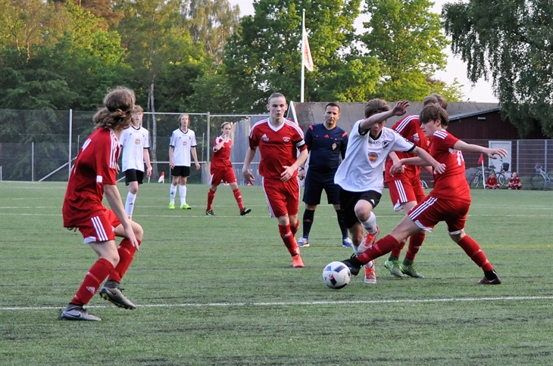
Våra ledstjärnor som tränare
Skapa en bra samanhållning och en ”team känsla” i laget.
    Vara en bra kompis i alla lägen. Alla är lika viktiga.
    Vi har roligt tillsammans
    Vi kämpar som ett lag
    Vi toppar aldrig lagen vid match
Visa filmen Glädje, delaktighet…
https://utbildning.sisuidrottsbocker.se/fotboll/tranare/tranarutbildning/fsll/
Notes:
Vi riktar oss till en utvald, köpstark grupp människor som vi kallar De Framåtdrivna.

Slide 7
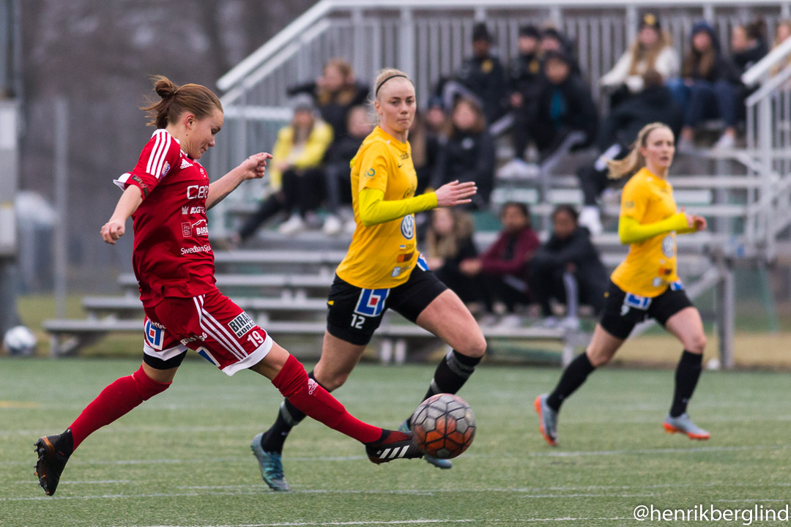
(Filmen 5 mot 5)
5 mot 5 (sisuidrottsbocker.se)
Spel formen 5 mot 5 (8-9 år
Om barnen får möjlighet att ofta ha bollkontakt och ta många beslut har det en positiv påverkan på utvecklingen av deras färdigheter och spelförståelse. Den kombinationen skapar bästa möjliga förutsättningar för passion för fotboll och ett livslångt intresse.

Slide 8
Vad gäller vid match
Laget är anmält till två serier
Så laget kommer vi dela in i 2 grupper (eller fler) där varje grupp spelar varannan match under sässongen
Då kan vi tidigt informera om vilken grupp som kommer spela match vilka datum.
Notes:
Vi riktar oss till en utvald, köpstark grupp människor som vi kallar De Framåtdrivna.

Slide 9
Våra förväntningar på er föräldrar
Inget ropande - coaching på barnen från anhörig under match eller träning
Vi uppmuntrar juste spel
Vi hejar på och stöttar vårt eget lag och hånar/kommenterar inte motståndaren
Ha koll på Laget.se – All information sker på detta forum
      Om ni kan kom gärna några minuter innan träningen och om det är något vi bör veta om era barn är ni mer än välkomna att dela detta med oss
      Vid förfrågan vill vi gärna att ni hjälper till på träning och vid match. Vi tränare kommer då informera om vad vi behöver hjälp med.
Notes:
Vi riktar oss till en utvald, köpstark grupp människor som vi kallar De Framåtdrivna.

Slide 10
Våra förväntningar på er föräldrar
Meddela om ert barn slutar eller tar uppehåll från fotbollen
Svara på kallelserna ni får till match
Meddela oss ifall ert barn inte kommer till en träning
Notes:
Vi riktar oss till en utvald, köpstark grupp människor som vi kallar De Framåtdrivna.

Slide 11
Praktisk Information
Samåkning till matcher
Medlemsavgift
Vilken hjälp behöver Bergdalens IK från er föräldrar
Viktig information på Laget.se
  Mail address
  Telefonnummer
Notes:
Vi riktar oss till en utvald, köpstark grupp människor som vi kallar De Framåtdrivna.

Slide 12
Era förväntningar på oss tränare
Notes:
Vi riktar oss till en utvald, köpstark grupp människor som vi kallar De Framåtdrivna.

Slide 13
Övriga frågor
Notes:
Vi riktar oss till en utvald, köpstark grupp människor som vi kallar De Framåtdrivna.

